Slide 1
나만의 비서 신디
BERT를 이용한 인공지능 챗봇
구대웅, 김준연, 박태준, 성지연, 정재훈, 황명수, 이민석

Slide 2
목차
프로젝트 소개
사용 기술
구현 및 세부 내용
문제점
보완 및 개선 방향
참고 자료

Slide 3
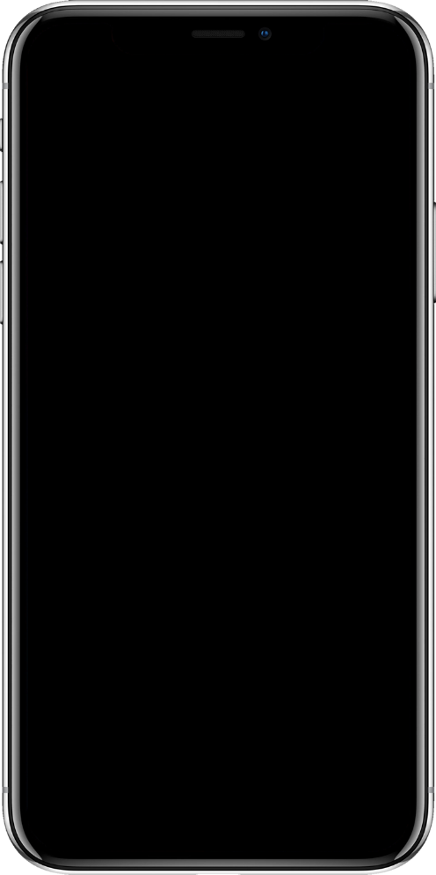
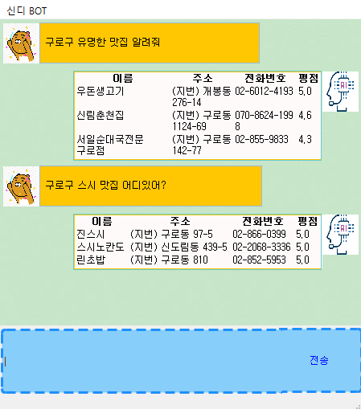
1. 프로젝트 소개
자연어처리를 사용한 대화형 챗봇
뉴스, 날씨, 맛집, 버스 질문 가능
일상 대화 가능

Slide 4
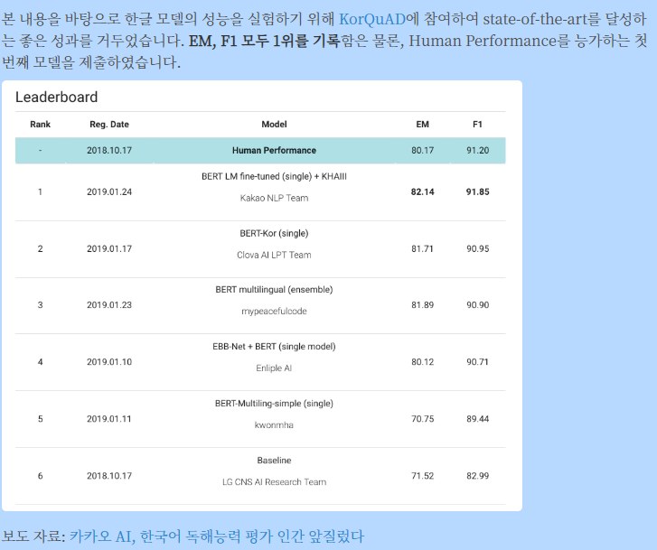
2. 사용 기술
Seq2seq
BERT

Slide 5
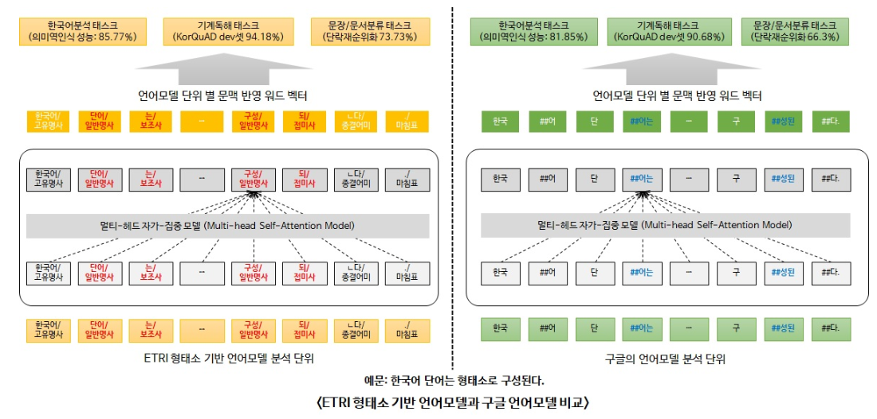
한국어 처리 태스크에서 구글이 배포한 한국어 언어모델보다 ETRI의 언어모델이 평균 4.5% 성능이 우수

Slide 6
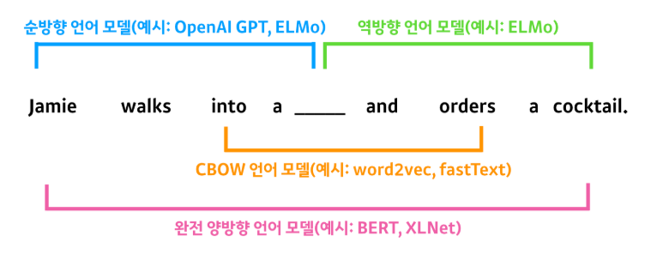
2. 사용 기술

Slide 7
2. 사용 기술
Bank account Bank of the river
Ex)
은행
둑
Word2Vec, Glove: 문맥을 반영하지 못함
BERT: 문맥을 반영한 워드 임베딩 가능
따라서 BERT를 사용!

Slide 8
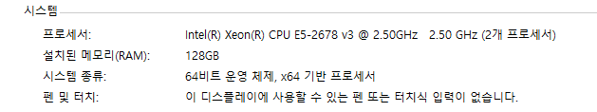
3. 구현 및 세부 내용
개발 환경
+ 구글 colab 사용
OS: Window10
사용 언어: Python 3.6.10
Script Program: PyCharm

Slide 9
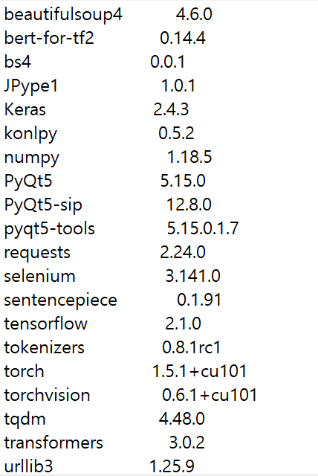
3. 구현 및 세부 내용
사용 라이브러리

Slide 10







3. 구현 및 세부 내용
Notes:
파이썬/ 파이토치/ 파이큐티/ 텐서플로우 / 파이참/ 구글버트

Slide 11
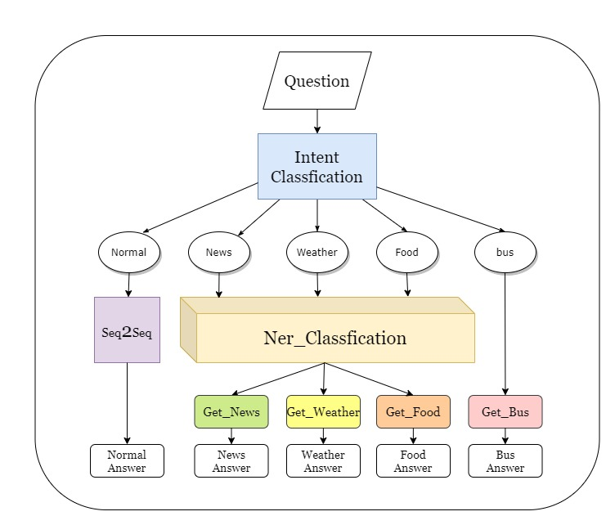
3. 구현 및 세부 내용
흐름도

Slide 12
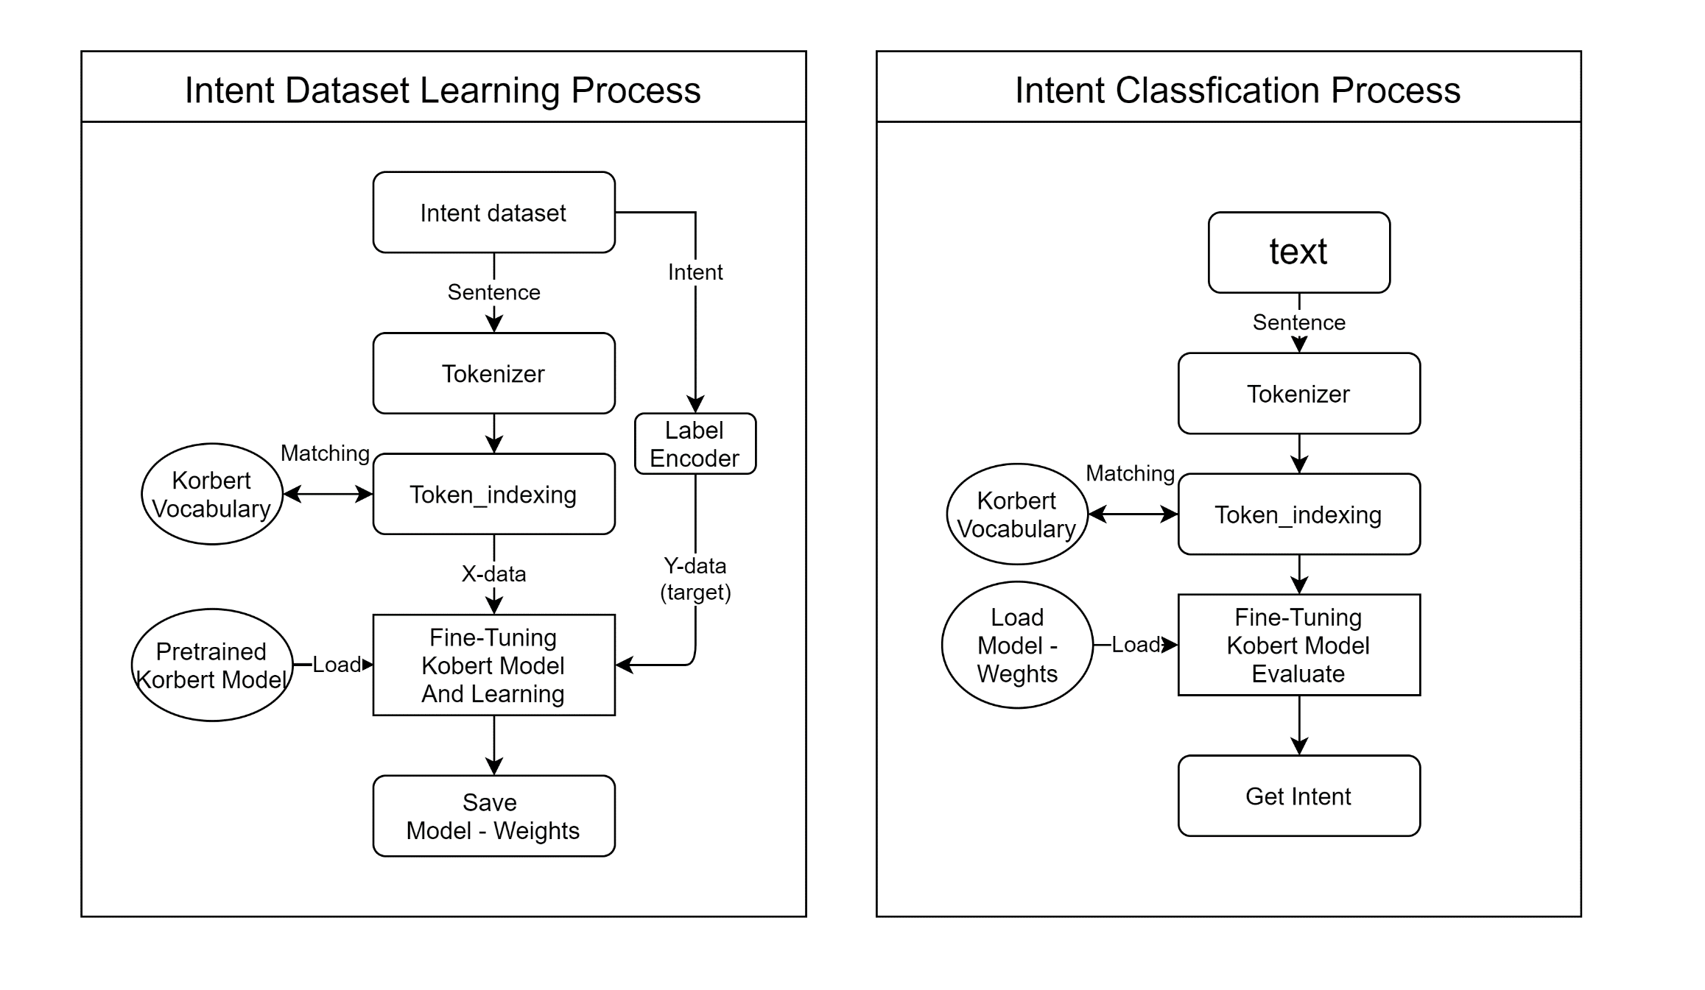
Intent 파악
Notes:
슬라이드 순서 수정

Slide 13
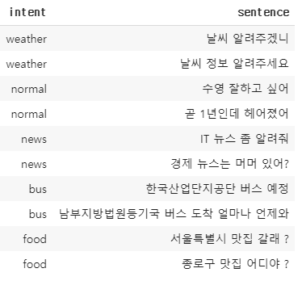
3. 구현 및 세부 내용
Intent dataset 예시

Slide 14
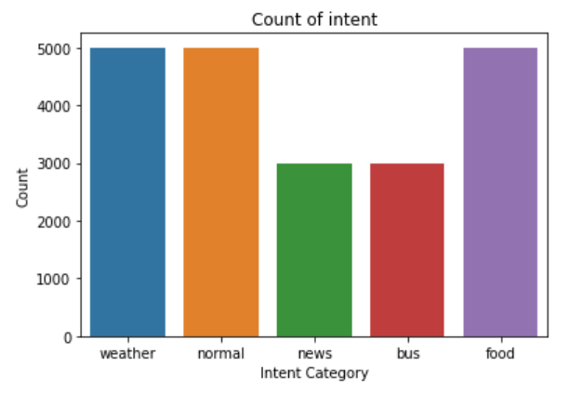
Intent 파악
날씨, 일상 대화, 뉴스, 버스, 맛집으로 구성
각 intent별 학습 문장 개수 count

Slide 15

Intent 파악
pretrained model : ETRI Korean_BERT_WordPiece(1.2GB)
pretrained model 학습데이터: 23GB 대용량 텍스트(47억 개의 형태소)
Tokenizer: ETRI Korean_BERT tokenizer
Vocabulary: ETRI Korean_BERT vocab
▲ tokenizer 예시

Slide 16
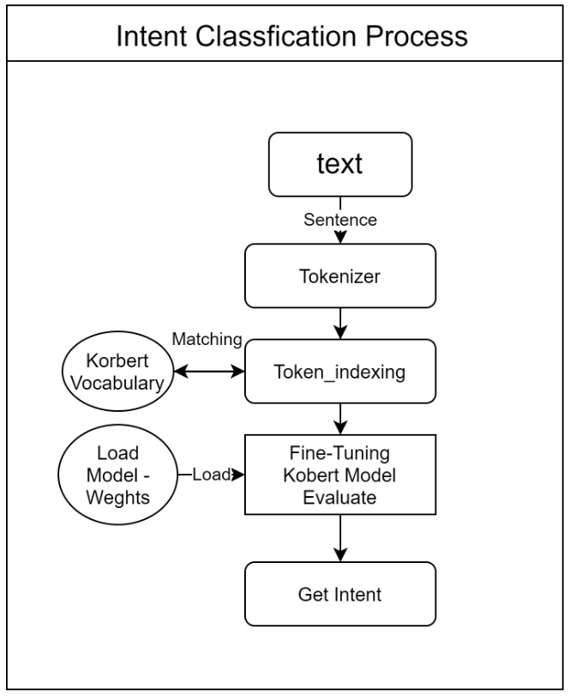
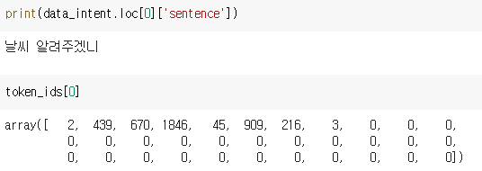
Intent 파악
Token ids input 예시

Slide 17

Intent 파악
Tokenizer output shape
(총 문장 개수, sequence input 개수)
각 문장을 토크나이징 한 후에 vocab과 각각의 토큰을 매칭하여 index를 지정
카테고리별로 나눠진 문장 중, 토크나이징 된 문장의 길이가 가장 긴 문장을 기준으로 input_index의 길이가 정해짐 (sequence input)

Slide 18
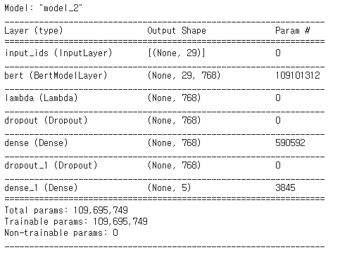
Intent 파악
Intent classification 모델 레이어
<intent_model>
activation = softmax
loss_fn = SparseCategoricalCrossentropy
optimizer = Adam
<model fitting_detail>
validation_split=0.1
batch_size=10
shuffle=True
epochs=10
학습 환경 = google Colab
학습 소요시간 = GPU 런타임 기준 약 50분

Slide 19
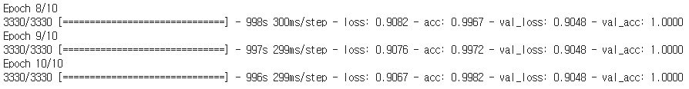
Intent 파악
학습 결과

Slide 20
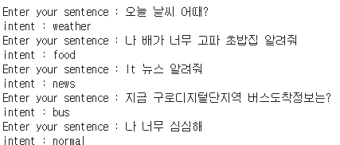
Intent 파악
Intent classification 결과 예시

Slide 21
3. 구현 및 세부 내용
흐름도

Slide 22
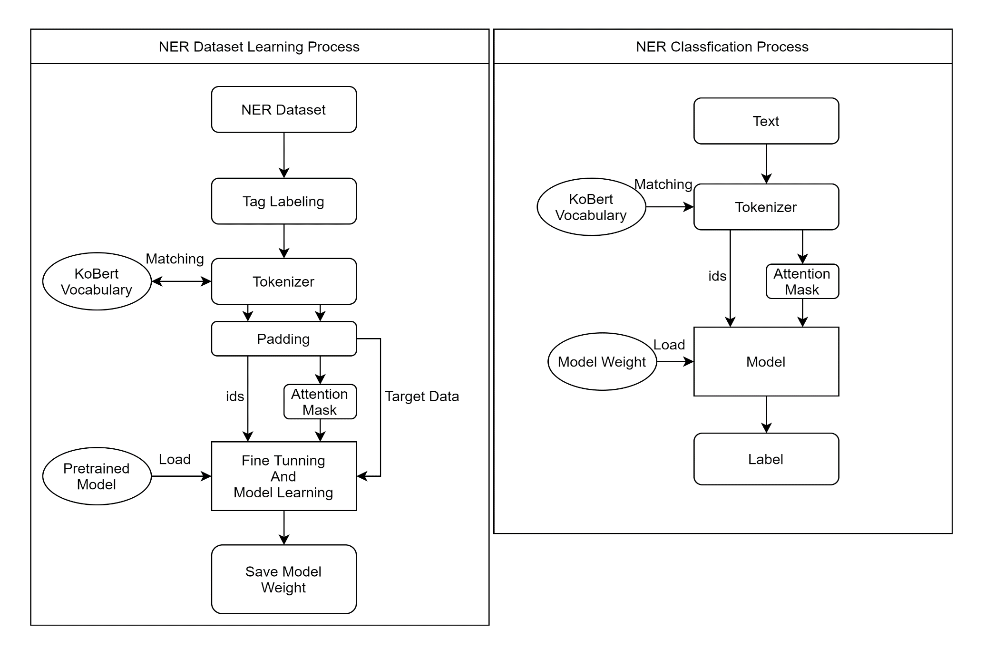
개체명(NER) 인식

Slide 23

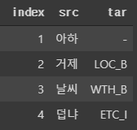
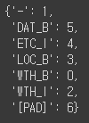
개체명(NER) 인식
Input 데이터의 tag labeling

Slide 24

개체명(NER) 인식

Slide 25
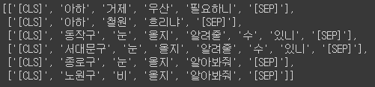
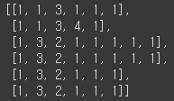
개체명(NER) 인식

Slide 26
개체명(NER) 인식
Sentencepiece tokenizer
토크나이징을 하려면 해당 언어의 언어학적 지식과 학습데이터가 필요
학습 데이터를 이용하지 않으면서도 위의 결과를 이끌 수 있는 heuristics
모든 단어의 시작에는 underbar, ‘_’ 를 붙임
자주 등장하지 않는 단어-> subword units 인 ‘만’ 와 ‘세’ 로 나뉨

Slide 27
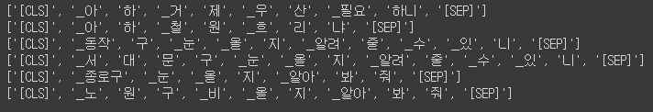
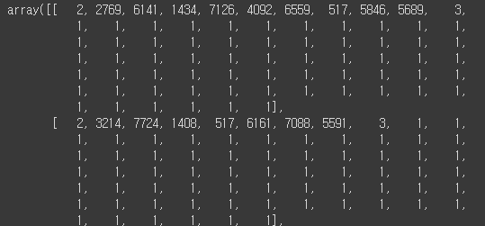
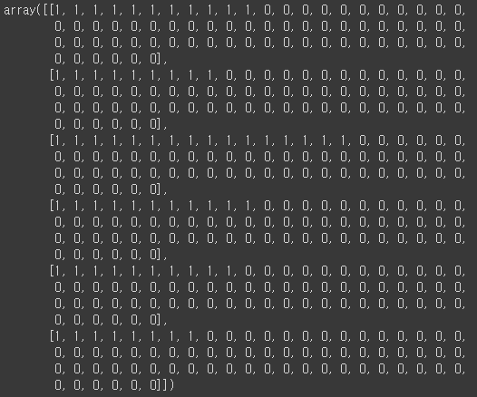
개체명(NER) 인식
tokenized input
Tokenized input ids padding
tokenized input mask

Slide 28
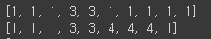

개체명(NER) 인식
Tokenized input label
Tokenized input label padding

Slide 29
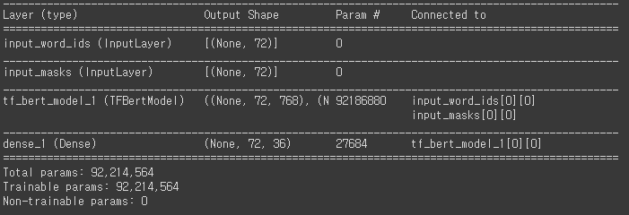
개체명(NER) 인식
NER classification 모델 레이어
<ner_model>
activation = softmax
loss_fn = SparseCategoricalCrossentropy
optimizer = Adam
<model fitting_detail>
batch_size=32
epochs=3
학습 환경 = google Colab
학습 소요시간 = TPU 세팅 기준 약 20분

Slide 30
개체명(NER) 인식
학습 결과

Slide 31
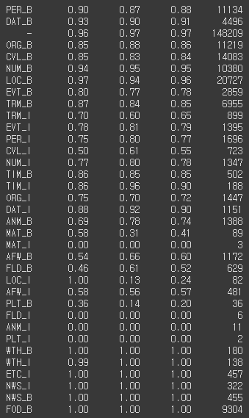
개체명(NER) 인식
NER classification scores

Slide 32
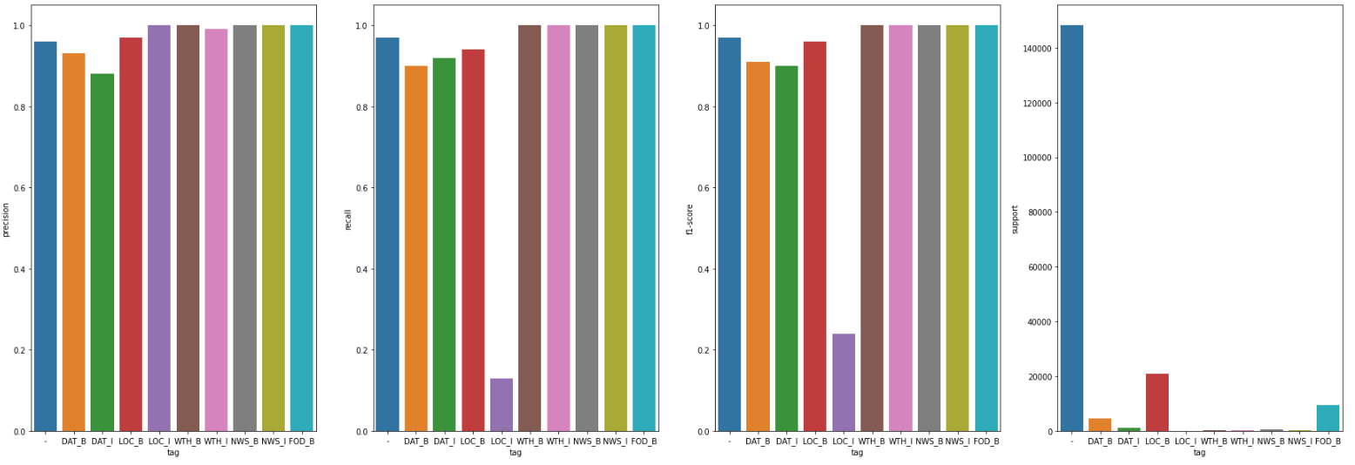
개체명(NER) 인식
NER classification scores

Slide 33
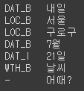

개체명(NER) 인식
NER classification 결과 예시

Slide 34
3. 구현 및 세부 내용
흐름도

Slide 35
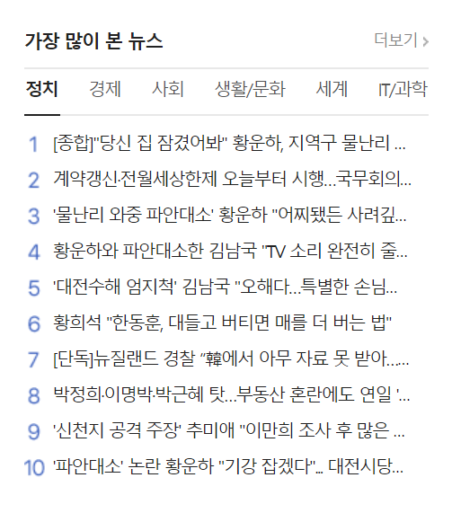
3. 구현 및 세부 내용
Beautifulsoup4을 사용한 크롤링
뉴스: 네이버 많이 본 뉴스
날씨: 구글 날씨 정보
맛집: 다음 맵
버스: 공공데이터포털 API
▲ 네이버 가장 많이 본 뉴스
(섹션 별로 나뉘어져 있어서 정보를 가져오는 데 용이)

Slide 36
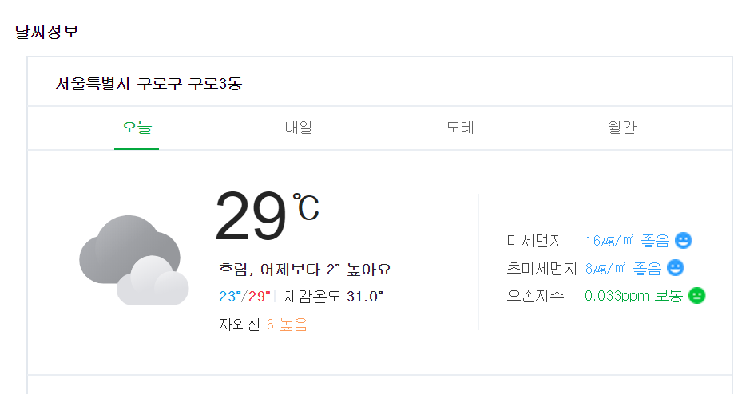
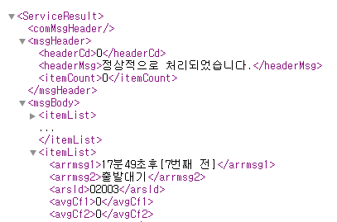
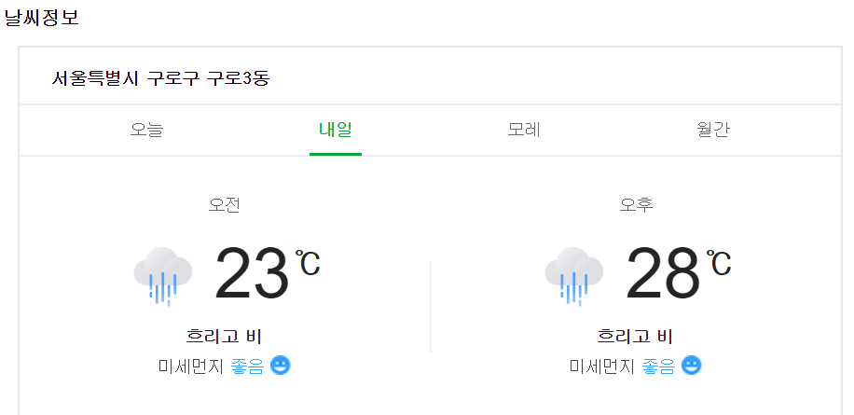
3. 구현 및 세부 내용
▲ 버스 api
네이버 날씨의 경우 오늘 날씨와 내일 날씨의 형식이 다르기 때문에 구글 날씨 정보를 이용 ▶

Slide 37
3. 구현 및 세부 내용
흐름도

Slide 38
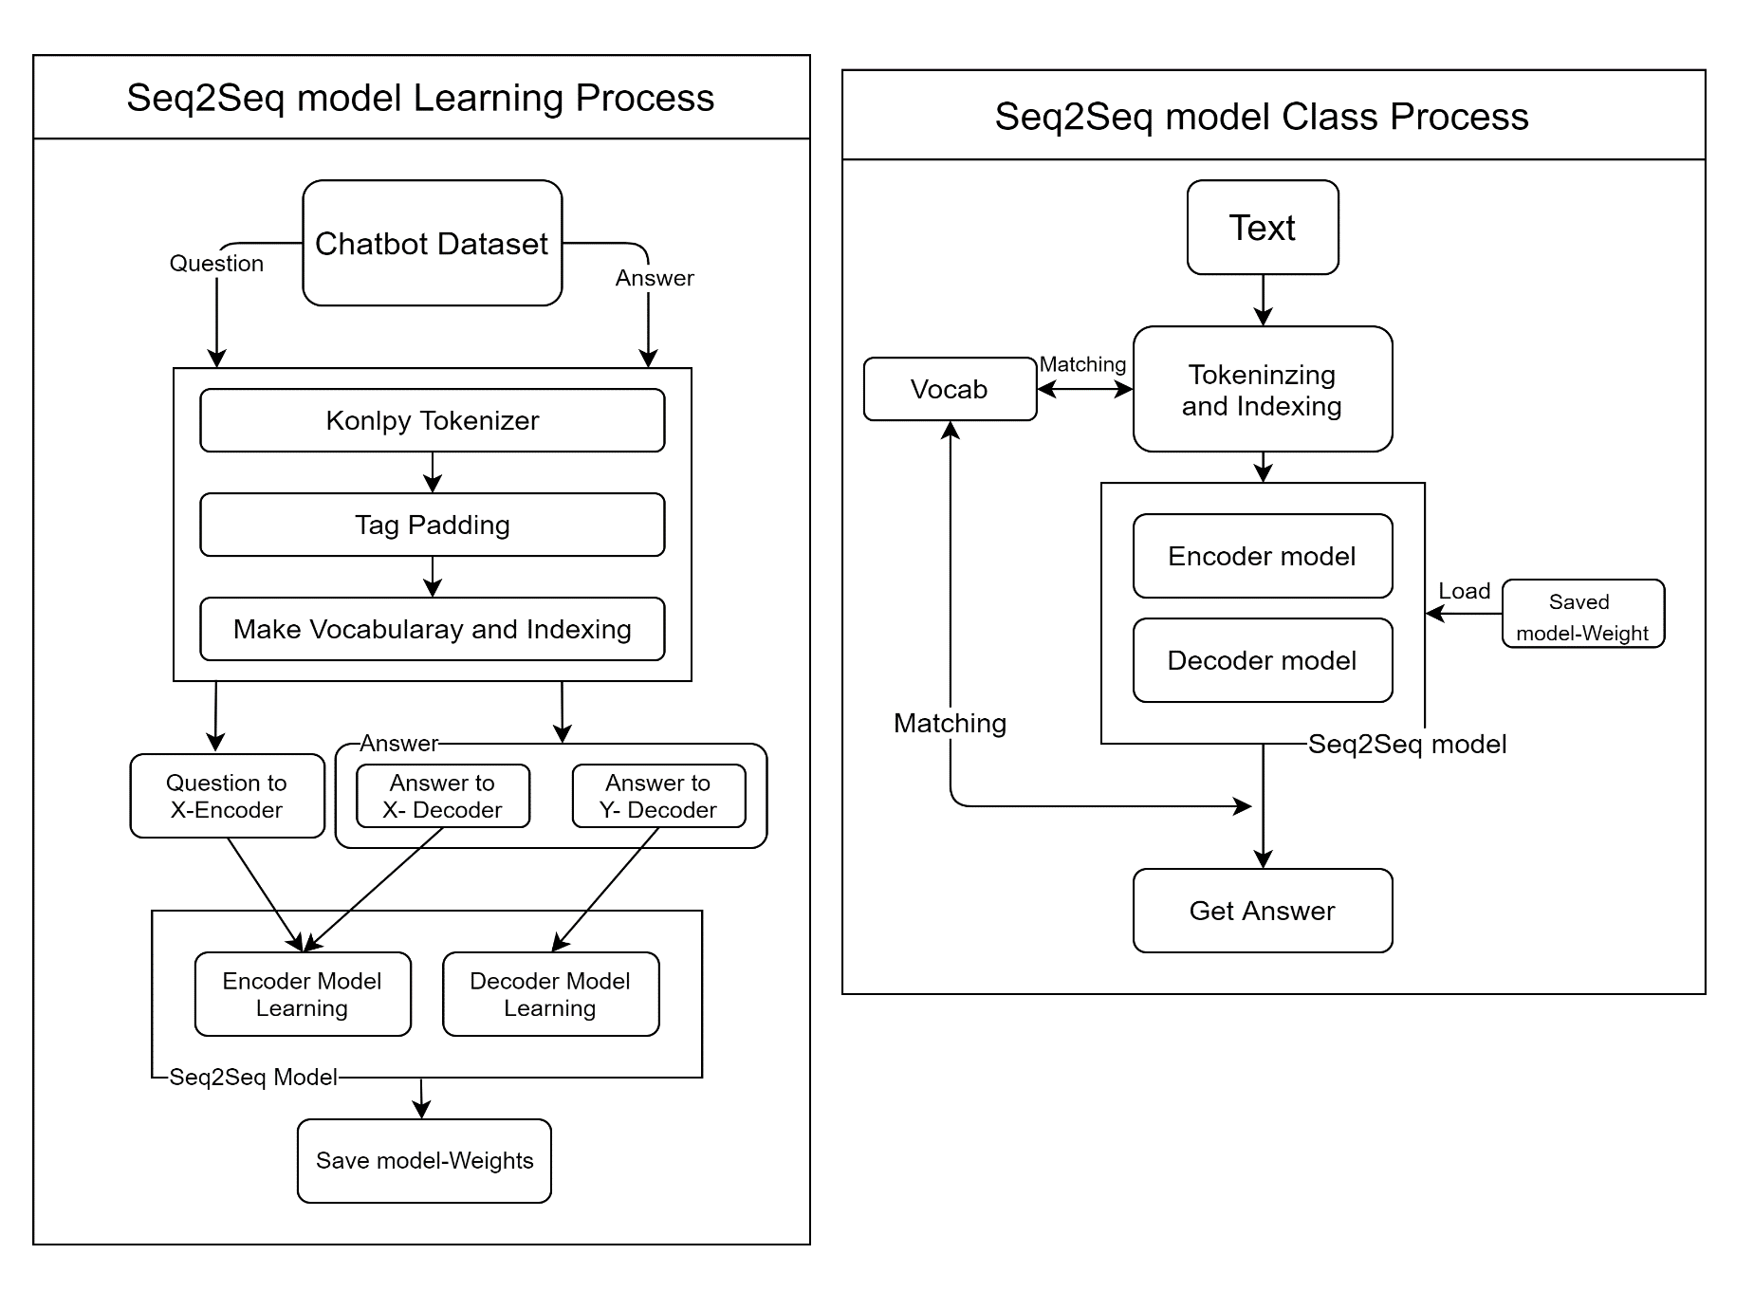
3. 구현 및 세부 내용

Slide 39
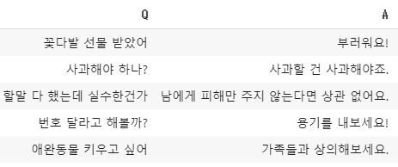
3. 구현 및 세부 내용
Seq2seq dataset 예시

Slide 40
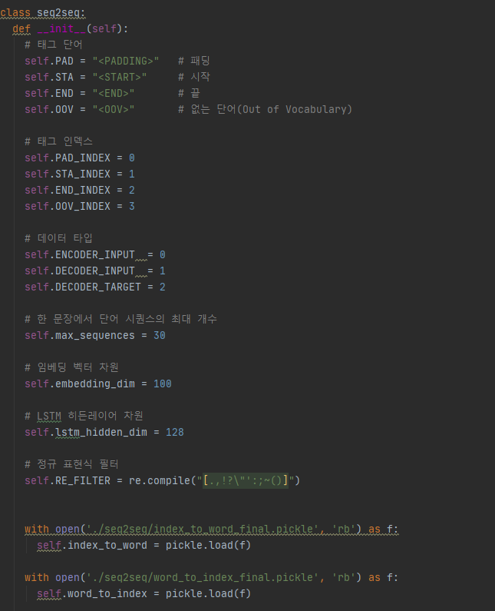
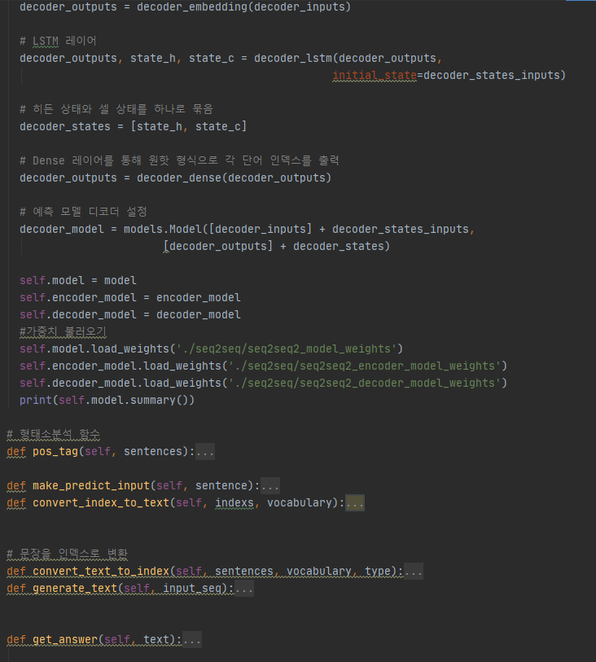
3. 구현 및 세부 내용

Slide 41
3. 구현 및 세부 내용
학습 환경
로컬 pc GPU : RTX2080 Ti
batch_size : 100
Epoch : 10
학습소요시간 : 20시간

Slide 42
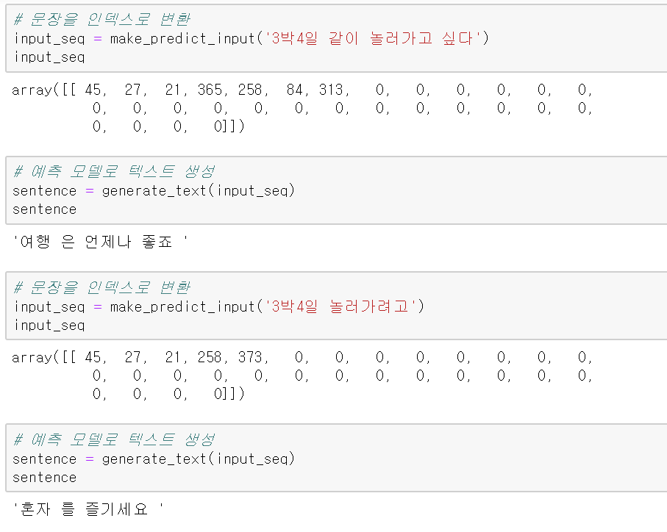
3. 구현 및 세부 내용
문장을 인덱스로 변환하고
예측 모델로 텍스트 생성

Slide 43
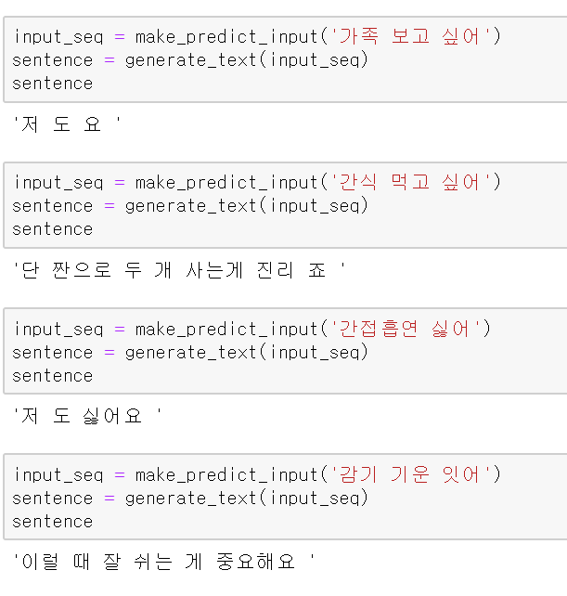
3. 구현 및 세부 내용
예측 예시

Slide 44
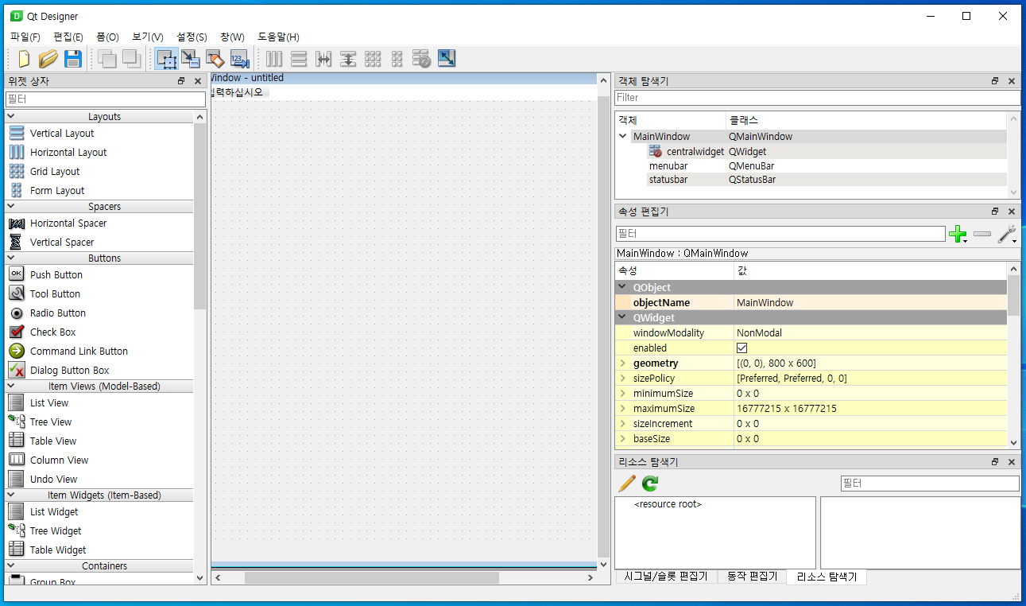
3. 구현 및 세부 내용
화면 구현
Pyqt5와
Pyside2 사용

Slide 45
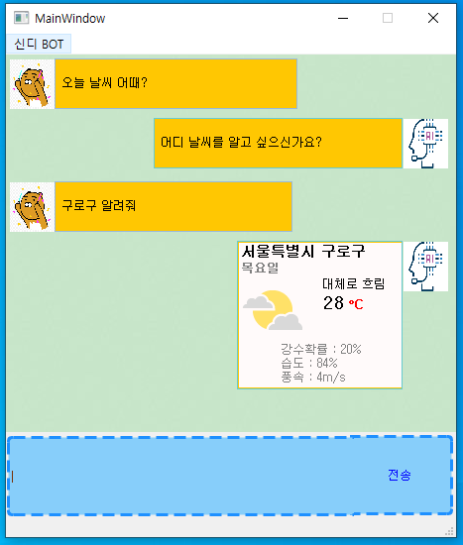
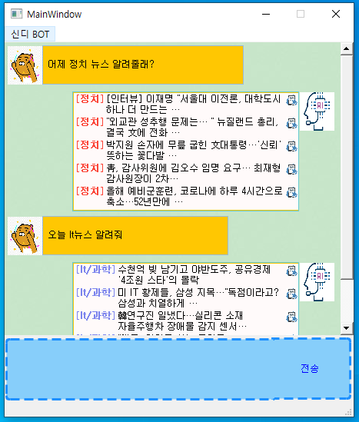
3. 구현 및 세부 내용
실행 화면

Slide 46
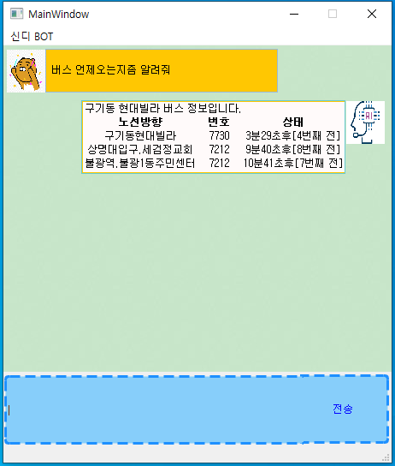
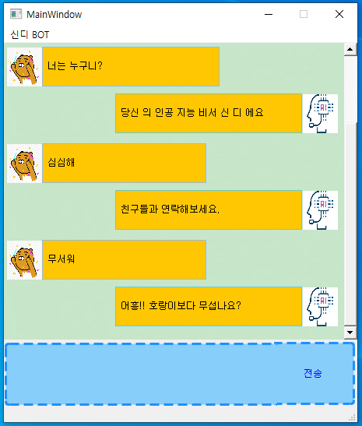
3. 구현 및 세부 내용
실행 화면

Slide 47
3. 구현 및 세부 내용
시연

Slide 48
4. 문제점
자연어처리에서 고사양 pc 스펙이 요구되는 문제
Seq2seq: one-hot-encoding 방식 사용
-> 학습 양이 늘어남에 따라 차원수가 급격하게 증가
BERT model
-> 환경의 제약 때문에 원하는 목적에 맞는 pretraining 불가
-> 대화형 학습을 적용하기 위한 finetuning 과정 실현 불가
Web에서 서비스 구현하고 싶었으나
-> 시간관계상 로컬에서 작업

Slide 49
5. 보완 및 개선 방향
S2S 모델의 one-hot-encoding 방식을 seq->seq로 학습시키는 방법으로 처리해야
성능 향상을 위한 더 많은 데이터 학습 필요
실시간 크롤링 사용 -> 기능별로 데이터베이스에 보관하고 있어야
모델 최적화(속도 개선) 필요
더 많은 도메인에 대한 학습으로 더 많은 기능 구현 가능
STT, TTS를 활용한 텍스트와 음성의 in out

Slide 50
6. 참고 자료
언어 모델: https://wikidocs.net/21668
Jay Alammar - The Illustrated Transformer: http://jalammar.github.io/illustrated-transformer/
BERT 톺아보기: http://docs.likejazz.com/bert/
자연어 언어모델 ‘BERT’: https://blog.naver.com/jeanmy1102/221735304210
핑퐁 AI Research 팀 블로그: https://blog.pingpong.us/
Pretrain dataset: https://github.com/naver/nlp-challenge/
Pretrain model: Huggingface의 monologg님이 만든 kobert
Publicservant_AI: https://github.com/kimwoonggon/publicservant_AI

Slide 51
감사합니다

